Slide 1

Infrastruktur trotz und wegen Klimaschutz
Benjamin Schlatter
18.10.2022

Slide 2
Zielsetzung: Klimaneutralität
EU: Emissions-reduktionsziel 55 %
2022
2030
2040
2050
Klimaneutralität EU
Ö: Bilanziell
100 % Erneuerbare Energien
Klimaneutralität Österreich

Slide 3
Zielsetzung: Klimaneutralität
Kernfrage:
Wie erfolgt Zielerreichung??

Slide 4
Ausgangslage
Bedarf an Mobilität
Es besteht ein Bedarf an Mobilität
Globale Nachfrage
Die Nachfrage an Mobilität wird global weiter steigen
Zweckmäßigkeit
Nichtrealisierung von Infrastrukturprojekten (alleine) kann das Klima nicht retten
Umkehreffekt
Nichtrealisierung hat im Einzelfall negative Auswirkung auf CO₂-Bilanz
Voraussetzung für Klimaneutralität
Infrastruktur ist zur Zielerreichung erforderlich

Slide 5
Bedarf an Mobilität in Österreich
Verkehrsprognose Österreich 2025+
  Personenverkehrsleistung: Anstieg 2005 bis 2025 zwischen 10 % und 24 %
  Güterverkehrsleistung: Anstieg 2005 bis 2025 zwischen 33 % und 55 %
Abhängig von
  Bevölkerungsentwicklung
  Entwickung Siedlungsstruktur
  Kostenstrukturen
  Verkehrsangebot
  Wirtschaftswachstum
Quelle: BMK, Verkehrsprognose Österreich 2025+ (2012)
Notes:
Verkehrsprognose Österreich 2040+ derzeit in Bearbeitung

Slide 6
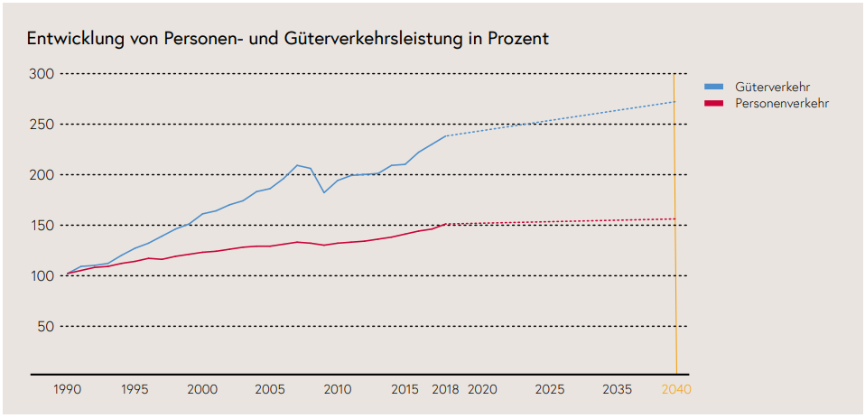
Entwicklung von Personen- und Güterverkehrsleistung in Österreich
Quelle: BMK, Mobilitätsmasterplan 2030 für Österreich (2021)

Slide 7
Globale Nachfrage - Prognose
Verdreifachung des Personen- und Güterverkehrs zwischen 2015 und 2050
Bedarf an Mobilität
Es besteht ein Bedarf an Mobilität
Globale Nachfrage
Die Nachfrage an Mobilität wird global weiter steigen
Personenverkehr
Steigerung von
44 Billionen auf 122 Billionen Passagierkilometer
China / Indien: 1/3 des ges Personenverkehrs
PKW dabei präferiertes Verkehrsmittel für Individualverkehr
Öffentlicher Verkehr und Shared Mobility > 50 % der gesamten Personenkilometer
Güterverkehr
Luftfrachtverkehr mit 4,5 % höchste jährliche Wachstumsrate
Schifffahrt > 75 % der gesamten Frachttonnenkilometer
Grüne Mobilität
Angebote für grüne Mobilität müssen ausgebaut warden!
Quelle: OECD, ITF Transport Outlook 2019

Slide 8
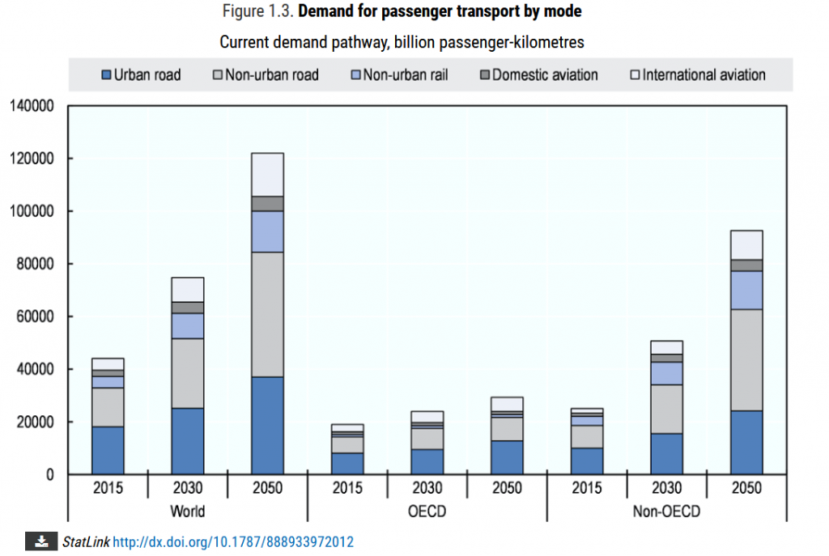
Globale Nachfrage - Personenverkehr
Quelle: OECD, ITF Transport Outlook 2019

Slide 9
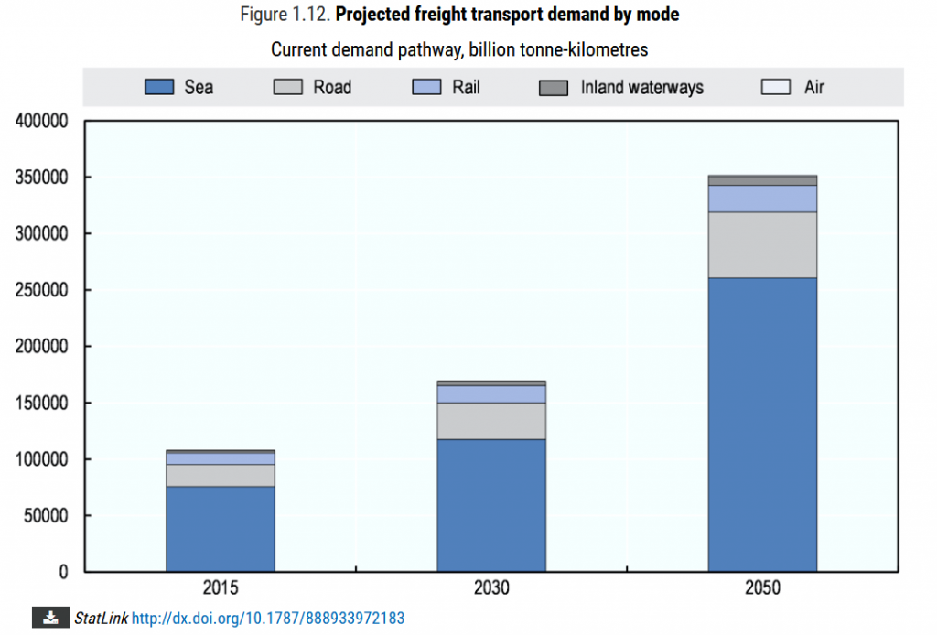
Globale Nachfrage - Güterverkehr
Quelle: OECD, ITF Transport Outlook 2019
Notes:
Die weltweite Frachtnachfrage wird sich zwischen 2015 und 2050 verdreifachen, wenn man den derzeitigen Nachfragepfad zugrunde legt. Von den 108 Billionen Tonnenkilometern, die 2015 weltweit transportiert wurden, entfielen 70 % auf den Seeverkehr, 18 % auf die Straße, 9 % auf die Schiene und 2 % auf die Binnenschifffahrt. Weniger als 0,25 % des weltweiten Frachtaufkommens in Tonnenkilometern werden auf dem Luftweg befördert.
Die Luftfracht hat zwar nur einen geringen Anteil am gesamten Güterverkehr, wird aber bis 2030 (5,5 %) und 2050 (4,5 %) die höchste durchschnittliche jährliche Wachstumsrate aller Verkehrsträger aufweisen. Dieses Wachstum wird durch einen größeren Anteil hochwertiger Güter, die auf dem Luftweg befördert werden, vor allem in China, angetrieben. Die Seeschifffahrt wird weiterhin den größten Anteil an den weltweiten Tonnenkilometern haben. Bis 2050 werden mehr als drei Viertel aller Warenbewegungen per Schiff abgewickelt. Die restlichen Güter werden auf der Straße (17 %) und der Schiene (7 %) befördert.

Slide 10
Zielsetzung: Klimaneutralität
Zielerreichung über Verbote / Nichtgenehmigung sinnvoll??

Slide 11
Zweckmäßigkeit von Verboten?
Nichtrealisierung von Infrastrukturprojekten kann das Klima nicht retten.
Bedarf ist geben bzw nimmt zu.
Infrastruktur auch für öffentlichen Verkehr und E-Mobilität erforderlich.
Gesellschaft auf Infrastruktur angewiesen.
Bedarf an Mobilität
Es besteht ein Bedarf an Mobilität

Slide 12
Negativeffekte
Nichtrealisierung kann im Einzelfall negative Auswirkung auf Sicherheit und CO₂-Bilanz haben
Bedarf an Mobilität
Es besteht ein Bedarf an Mobilität
Anpassungsbedarf
Ausbau bzw Änderung der Verkehrsinfrastruktur zur Anpassung an die Klimakrise (einerseits zB Stand der Technik, andererseits Naturkatastrophen)
Stadtumfahrungen
Abwendung von Stop-and-go-Verkehr und Stau
Entlastung der Städte
Pull-Effekte
Schienen-infrastruktur
Nichtrealisierung von Infrastrukturausbau bedingt zwangsläufig vermehrte Nutzung von Straßeninfrastruktur

Slide 13
Infrastruktur zur Zielerreichung erforderlich
Ladeinfrastruktur
Leitungsvorhaben
Mehrfachnutzungen (zB Photovoltaik-Anlagen auf/neben Autobahnen und Schienen)
Wirtschaftlicher Faktor für Transformation
Bedarf an Mobilität
Es besteht ein Bedarf an Mobilität
Grüne Mobilität
Angebote für grüne Mobilität müssen ausgebaut warden!

Slide 14
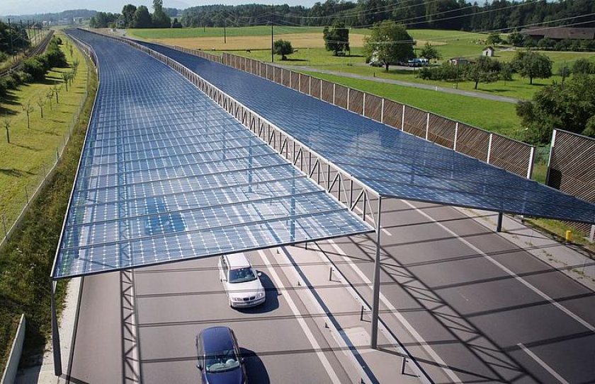
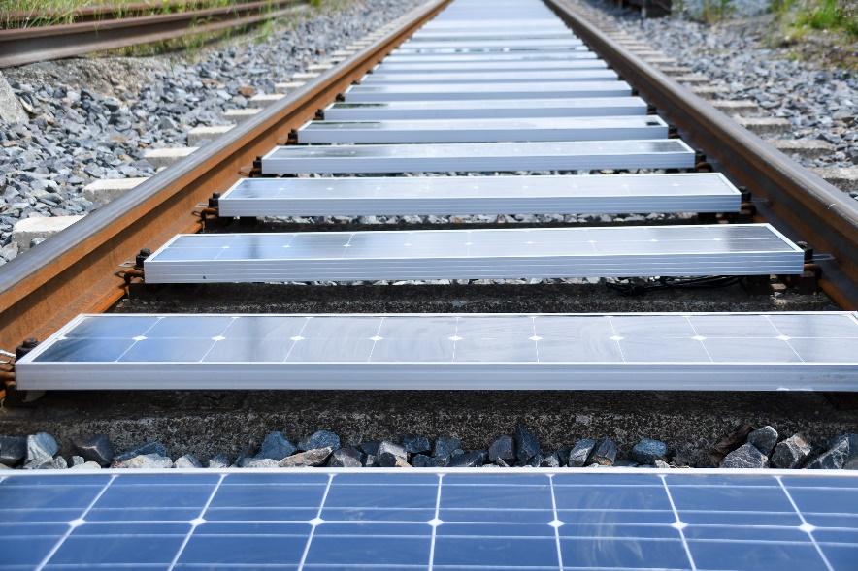
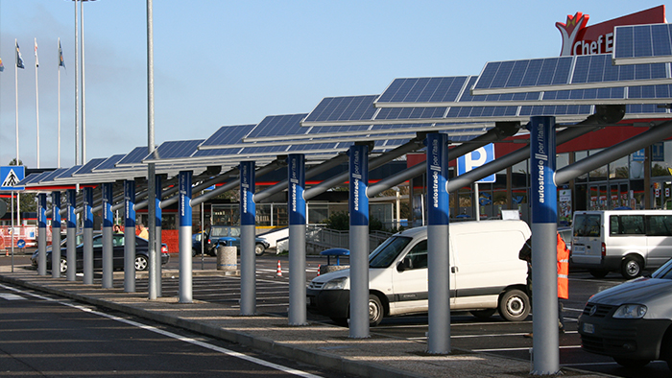
Mehrfachnutzungen sinnvoll
Quelle: Austrian Institute of Technology
Quelle: Trinasolar
Quelle: Bankset Energy Ltd.

Slide 15

Zielerreichung auf EU-Ebene: Fit für 55
Derzeit in Verhandlung
EU: Emissions-reduktionsziel 55 %
Emissionsfreie Neuwagen 2035
2022
2030
2040
2050
Straßen-verkehr
EU-ETS 2027
Klimaneutralität EU
Ö: Bilanziell
100 % Erneuerbare Energien
Senkung PKW-Emissionen um 55 %
Klimaneutralität Österreich
Senkung LKW-Emissionen um 50 %

Slide 16
Anreize für klimaneutrales Verhalten
Internalisierung der externen Kosten des Verkehrs
1.
2.
3.
CO₂-Bepreisung
Infrastruktur-gebühren
Kraftfahrzeug-steuern
EU-Emissionshandelssystem
Teuerung des Verbrauchs von fossilen Heiz- und Kraftstoffen
Innovation und Nutzung von klimaschonenden Technologien
CO₂-Steuern beeinflussen Nachfrage nach Treibstoff stärker als Marktpreisänderungen
Nur ein hoher Steuersatz kann CO₂-Emissionen effektiv reduzieren
Verursacherprinzip
Beeinflussung der Verkehrsnachfrage
Mögliche Zweckbindung der Einnahmen an Klimaschutzmaßnahmen
E-Fahrzeuge von Kraftfahrzeugsteuern befreit
Differenzierung Fahrzeugtype und Emissionsklassen

Slide 17
Beispiel
Flächeninanspruchnahme

Slide 18
Landbedeckung Österreich gesamt
Verbaute Flächen
0,54 %
5,94 %
Quelle: CORINE, Ergebnisse CLC 2012-2018.

Slide 19
Landbedeckung verbauter Flächen
Quelle: Umweltbundesamt

Slide 20
Flächeninanspruchnahme Straßen
Quelle: Statista Research Department, 16.06.2022; EUROSTAT

Slide 21
Beispiel Flächeninanspruchnahme
Raumplanung
Fazit
Flächenverbrauch ist raumplanerisch zu steuern
Effektives Flächenmanagement
Aktivierung ungenutzter Baugrundstücke im Stadtinneren
Reduzierte Erschließung von Gewerbegebieten im Freiland
Minimierung der Zersiedelung
Genehmigungsverfahren?

Slide 22
Nachhaltige Infrastruktur

Slide 23
Nachhaltige Infrastruktur
Mobilität muss klimaneutral werden
Infrastruktur für grüne Mobilität muss ausgebaut werden
Anreize für klimaneutrales Verhalten müssen geschaffen werden
Steuerung über alle Gesellschaftsbereiche hinweg gefragt
Produkt-design
Energie-erzeugung
Raum-planung
Ernährung
Energie-effizienz
Arbeitsrecht
CO₂-Handel
Innovations-förderung

Slide 24

Jede(r) kann einen Beitrag leisten
Quelle: ITU, 2022
“There are no passengers on Spaceship Earth. We are all crew.”
– Marshall McLuhan

Slide 25



Kontakt
Benjamin Schlatter counsel | rechtsanwalt
Schönherr Rechtsanwälte GmbH Schottenring 19; 1010 Wien
T: +43 1 534 37 50122
E: b.schlatter@schoenherr.eu
6

Slide 26
